Slide 1

Conjuntos

Slide 2

Tema 8: Conjuntos
Objetivos: Al finalizar esta lección, el estudiante será capaz de:
Describir los operadores de conjuntos
Usar los operadores de conjuntos para unir varias consultas en una sola
Controlar el numero de tuplas arrojadas por la consulta

Slide 3
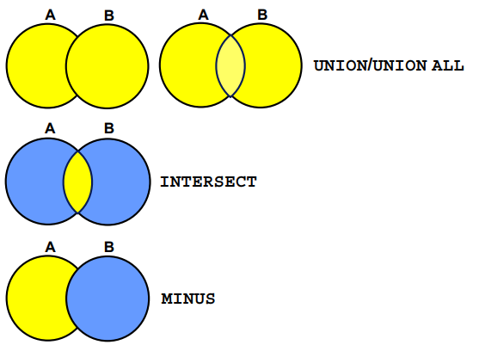
8.1 Tipos de Operadores y Pautas de uso
OPERADOR | RETORNA
UNION | Filas de las dos consultas, después de eliminar duplicados
UNION ALL | Filas de las dos consultas incluyendo todos los duplicados
INTERSECT | Filas que son comunes para las dos consultas
MINUS | Filas de la primer query que no están presentes en la segunda

Slide 4

Las expresiones usadas en el SELECT de las consultas, debe coincidir en numero y tipo de dato.
Los operadores de conjuntos pueden ser utilizados en sub-queries.
Usar paréntesis para priorizar los resultados al usar INTERSECT
Filas duplicadas son eliminadas excepto en UNION ALL
Los nombres de las columnas en el resultado son tomados de la primer consulta
El resultado es ordenado en orden ascendente excepto en el caso de UNION ALL

Slide 5
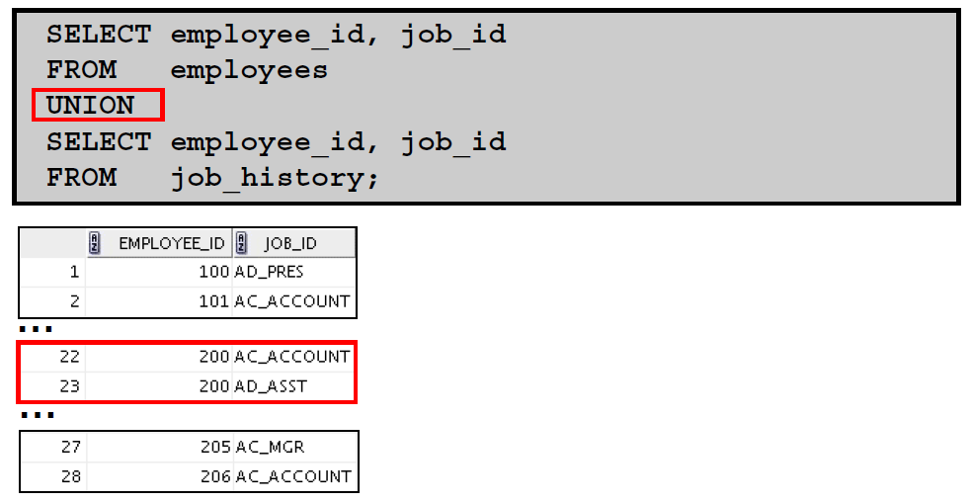
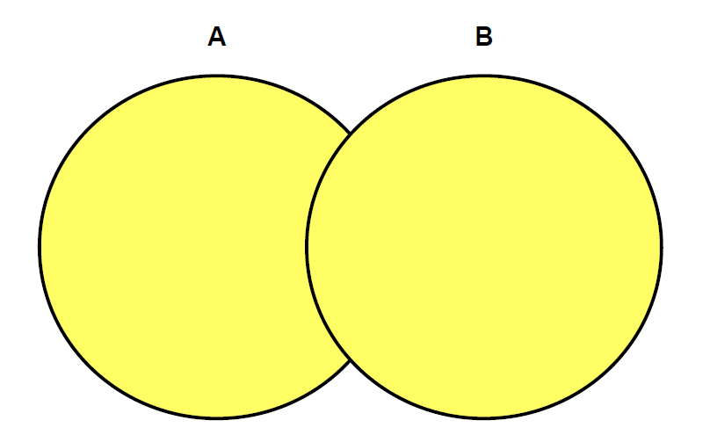
Ejemplos:
1. Resultados sin duplicados:

Slide 6
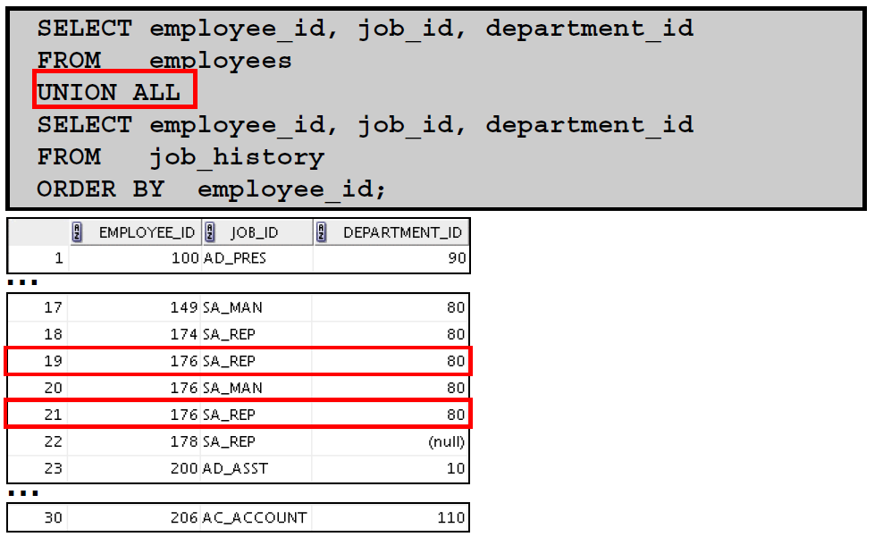
2. Todas las filas y sus duplicados:

Slide 7
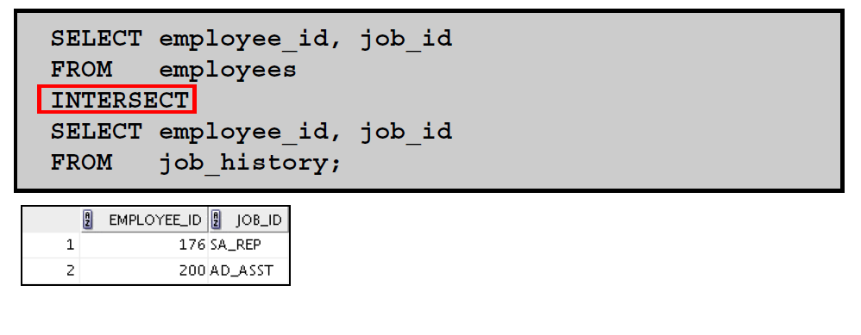
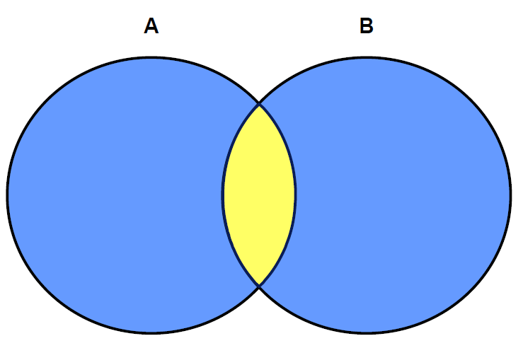
3. Filas communes entre ambas consultas:

Slide 8
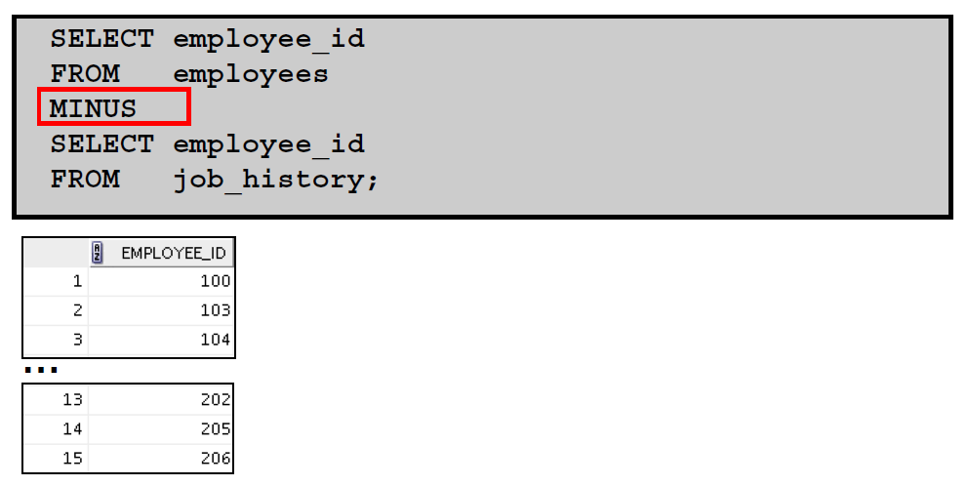
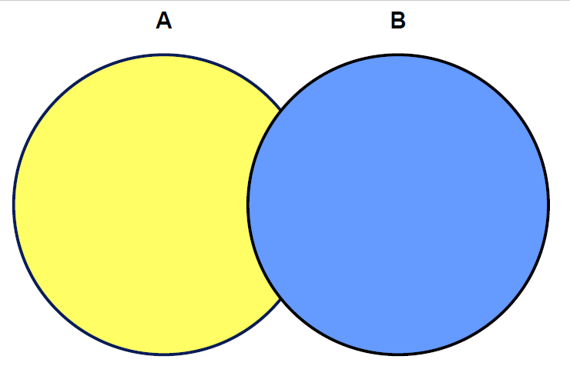
4. Todas las filas que son distintas de la primer consulta y que tampoco se encuentran en la segunda.

